Slide 1
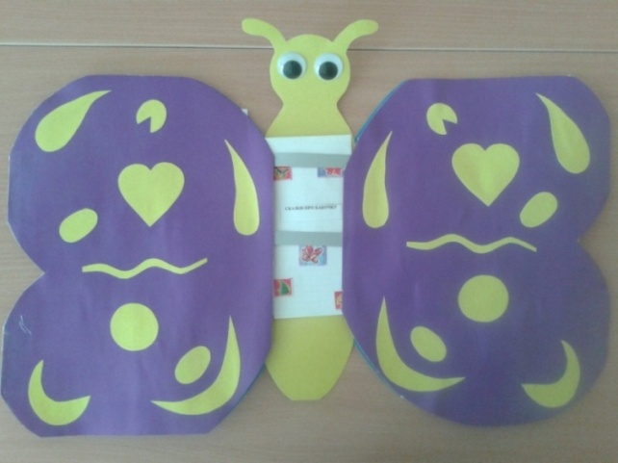
«Мой первый лэпбук» «Бабочка»
Лэпбук (англ. lapbook) - интерактивная папка для детей на заданную тему, книжки – раскладушки можно изготовить на любые лексические темы.
Ах весна, весна!, как только начинает пригревать солнышко начинают появляться первые весенние цветы и насекомые выходят из своих зимних домиков. Бабочки являются самыми красивыми насекомыми и напоминают нам, что пришла весна и скоро наступить лето. Тема «Бабочки» является познавательной для детей любого возраста. Вот я и решила более подробную информацию разместить в своем первом лэпбуке «Бабочка». Лэпбук оформила в форме бабочки. На титульном листе решила украсить ее, сделать ей глазки.
Лэпбук решила оформить так!

Slide 2
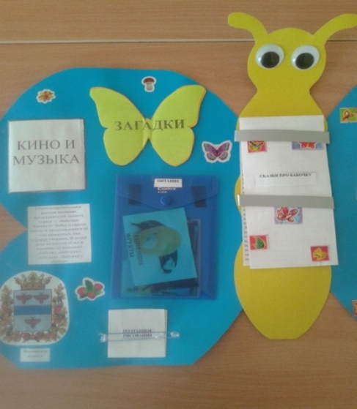
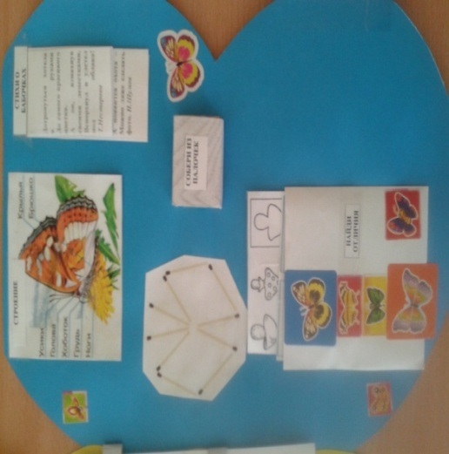
На втором крылышке я поместила информацию, в которой написаны в каких кинофильмах и в какой музыке встречается слово «Бабочка». Рядом на книжке по форме бабочки разместила загадки. Ниже можно ознакомиться с информацией как можно по другому назвать бабочку. Правее в конверт положила чем питание. В самом низу указа герб, символом которого является бабочка. А правее разместила поэтапное рисование. В самой середине (туловище бабочки) детям можно прочитать сказку про бабочку
На первом крылышке правой стороны я поместила строение бабочки, немного правее стихи про бабочек, которые можно почитать в свободное время. Ниже расположила схему построения из палочек форму бабочки. В самом низу в конверте лежат картинки «Найди отличия»

Slide 3
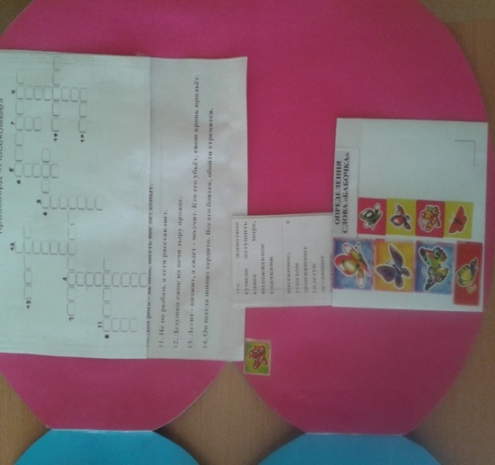
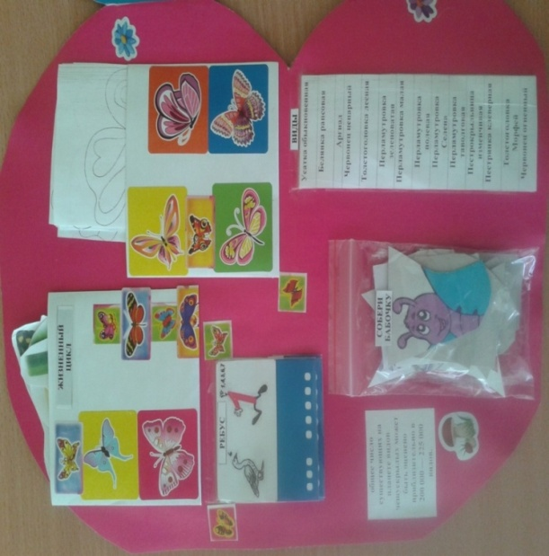
На последнем крылышке я приклеила кроссворд с вопросами и на обратной стороне ответы, внизу в кармашке поместила определения слова «Бабочка»
На левом крылышке я разместила кармашек с жизненным циклом бабочки. Рядом также кармашек , в нем лежат раскраски. Ниже приклеила ребусы на тему «Насекомые». Внизу прикрепила информацию о количестве видов бабочек на планете, рядом пазл «Собери бабочку», а правее разместила можно познакомить детей с видами бабочек

